Slide 1
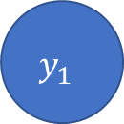
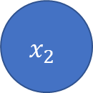

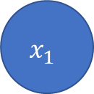


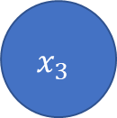
$$y_{1}$$
$$x_{1}$$
$$y_{2}$$
$$x_{2}$$
$$y_{3}$$
$$x_{3}$$
$$y_{4}$$
input layer
output layer

